Slide 1
Curso PHP – Aula 06
Upload
Bruno Falcão – brunogfalcao@gmail.com

Slide 2
Upload de Arquivos
Upload de arquivos
  Copiar um arquivo de uma máquina local para o servidor web.
  Exemplos: Imagens, videos, documentos, etc.

Slide 3
Upload de Arquivos
Considerações sobre o formulário:
  Deve ser declarado com o método de envio POST.
  Conter a diretiva enctype="multipart/form-data", para "dizer" ao browser que está se enviando arquivos e não somente os textos dos campos dos formulário
  Conter pelo menos 1 campo "file".

Slide 4
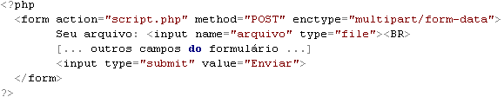
Formulário na prática

Slide 5
Recebendo as informações
Informações
$_FILES[‘arquivo’][‘name’]
O nome do arquivo original
$_FILES[‘arquivo’][‘type’]
O tipo mime do arquivo, se o navegador disponibilizar Ex: uma imagem gif o mime seria “image/gif”
$_FILES[‘arquivo’][‘size’]
O tamanho em bytes do arquivo
$_FILES[‘arquivo’][‘tmp_name’]
O nome temporário do arquivo no servidor
$_FILES[‘arquivo’][‘error’]
O código de erro associado a este upload

Slide 6
Diretório de upload
Os arquivos enviados pelo formulário serão guardados no diretório temporário do servidor, a menos que outro lugar seja especificado com a opção upload_tmp_dir no php.ini. E o caminho e nome de cada arquivo, são ditos na $_FILES['arquivo']['tmp_name'].
Para mover o arquivo para um diretório desejado deve-se usar a função move_uploaded_file() (em versões anteriores a 4.0.3 use a função copy)

Slide 7
Funções de manipulação
bool chmod ( string $filename , int $mode )
  Tenta mudar as permissões do arquivo especificado do arquivo para o dado em modo .
  mode: modo de segurança do arquivo, padrão 0777
  Exemplo:
  <? chmod (“/diretorio/arquivo.txt", 0777); ?>
bool file_exists ( string $nomedoarquivo )
  Retorna TRUE se o arquivo ou diretório expecificado por nomedoarquivo existe; FALSE caso contrário.

Slide 8
Funções de manipulação
int unlink ( string $nomedoarquivo )
  Deleta nomedoarquivo .
bool rename ( string $nomeantigo , string $novonome )
  Tenta renomear $nomeantigo para $novonome .
  Retorna TRUE em caso de sucesso ou FALSE em falhas.
  Utilizado também para mover arquivo
    rename("/tmp/tmp_file.txt", "/docs/my_file.txt");

Slide 9
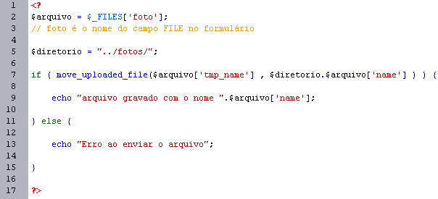
Código do “script.php”

Slide 10
Dica
Para acessar um nível a cima de onde se econtra utilize “../”, se quer acessar a partir do raiz utilize “./”
Ex:
site
|---- imagens
| |---- logo.jpg
|---- scripts
| |---- upload.php
Em upload.php o diretório para salvar imagens seria escrito como “../imagens”

Slide 11
Exercício
Crie um formulário onde uma pessoa deve enviar uma foto e essa será exibida na tela

Slide 12
Segurança
Devemos ter muito cuidado com o upload de arquivos pelo memo motivo que verificamos as informações inseridas em um formulário
Um scrip seguro deve verificar o tamanho e o tipo do arquivo, por exemplo

Slide 13
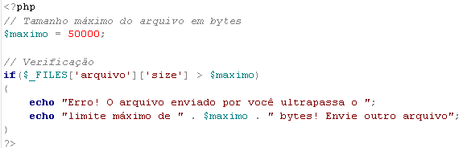
Checando o tamanho do arquivo

Slide 14
Tipo do arquivo no upload
Digamos que você crie um filefield onde um usuário envia uma foto, e se ele manda um arquivo .exe??
Devemos verificar se o arquivo é realmente uma imagem. Para isso, você pode verificar a extensão do nome de arquivo ou o tipo de arquivo.

Slide 15
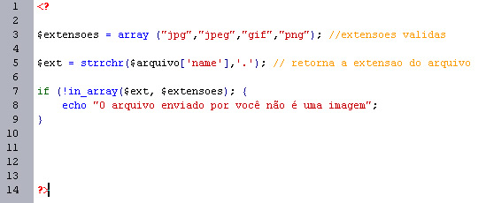
Código da verificação

Slide 16
Segurança
Verificar a extensão do nome de arquivo não é seguro, então o melhor é sempre verificar o mime tipo do arquivo.
Para isso, usa-se então a variável $_FILES['arquivo']['type'] criada no upload de um arquivo
No nosso exemplo, onde aceitamos apenas imagens PNG o mime tipo é: image/png

Slide 17
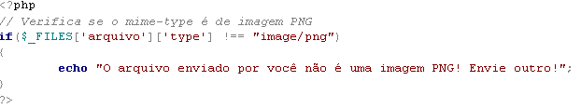
Código da verificação

Slide 18
Nomes dos arquivos
Definir um padrão
Sem espaços em branco, hifens, várias letras maiúsculas e minúsculas.
Colocar underscores ( _ ) no lugar de espaços e que todas as letras sejam minúsculas.
Importante verificar se um arquivo com o mesmo nome já existe.

Slide 19
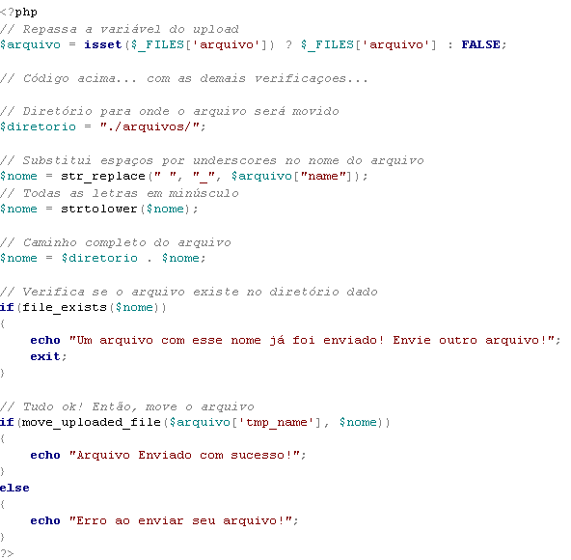
Código da checagem do nome

Slide 20
Exercício
Adicionar ao script de upload de arquivo, checagem de tamanho, tipos permitidos e se já existe um arquivo com aquele nome;
Por exemplo: só aceitar arquivos do tipo jpg e com no máximo 500kb;
Padrão para nome dos arquivos: substituir espaço por underscore e todas as letras minúsculas.

Slide 21
Referências
[1] Manual Oficial do PHP:
http://www.php.net/manual/pt_BR/features.file-upload.php
[2] Lista ampla de Mime-Types:
http://www.arquivodecodigos.net/arquivo/ferramentas/mime_types.php
http://www.webmaster-toolkit.com/mime-types.shtml

